Slide 1
Mediabegrip week 12 2024
Ben ik bewerkt?!

Slide 2
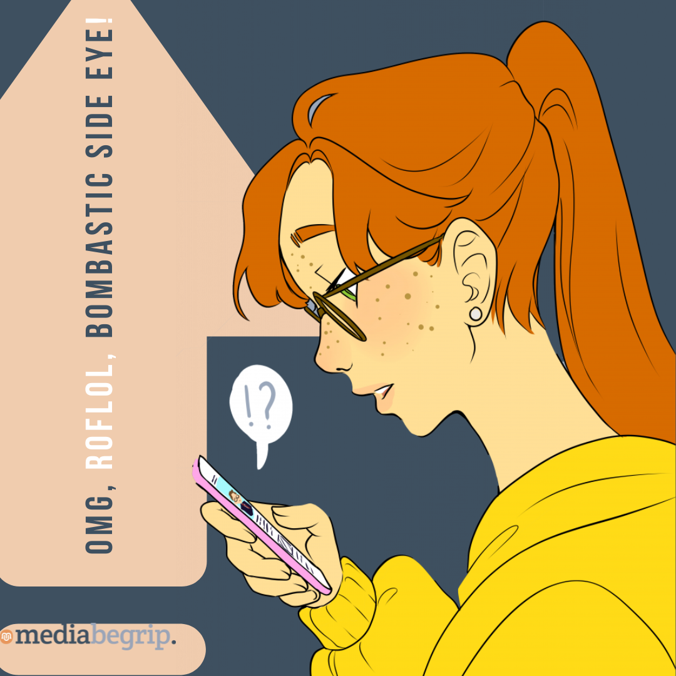
Hoiiiii!
Wat een heerlijk weer was het vorige week hè! Het was bij ons erg vaak zonnig en de planten in de tuin groeiden razendsnel. Binnen een paar dagen hadden we weer heel veel groen en kleur in de tuin. Het was geweldig om in de ochtend wakker te worden en dan de ochtendzon op de verse bladeren te zien met die ene, al wakker geworden, bij! Ik heb daar zoveel foto's van gemaakt dat ik zelfs een keer te laat op school kwam. Oeps!
Gelukkig was dit voor de tekenles. Toen de meneer Nees vroeg waarom ik te laat was liet ik de foto's zien. Hij vond ze zo mooi dat ik niet na hoefde te blijven! Hij zei: ‘Als je zo mooi kunt fotograferen, dan moet je echt BeReal gaan gebruiken'. Ik kende BeReal helemaal niet, maar meneer Nees gaf aan dat het een social media app is waarop niemand nepfoto's kan plaatsen. Erg gek, ik zou niet weten hoe dat werkt. Heb jij weleens van BeReal gehoord? Ik ben nog niet zo erg van de social media, dus ik ken het nog niet. Wel moest ik meteen denken aan een lid van het Britse koningshuis. Zij heeft afgelopen week een bewerkte foto naar de media gestuurd. Ik wist überhaupt niet dat ze zelf foto's maakte en naar de krant verstuurde, maar blijkbaar was deze foto echt heel erg nep. Mijn moeder bewerkt altijd haar foto's voordat ze deze online plaatst. Dat doet iedereen toch? Ik begrijp dus eigenlijk niet waarom iedereen zo boos is, een prinses is toch ook gewoon een mens?
Liefs, Melle
Melles media

Slide 3
Nu in de media: Excuses prinses Kate voor bewerkte foto: 'Ik experimenteer soms met Photoshop'
Kate Middleton heeft gereageerd op de ophef die is ontstaan na het publiceren van een met Photoshop bewerkte foto van haarzelf en haar kinderen. "Ik experimenteer af en toe met het bewerken van foto's. Sorry voor de verwarring."
Via verschillende nieuwsberichten heeft prinses Kate laten weten dat er geen kwade bedoelingen zaten achter het verspreiden van de foto, ze gaf zelfs toe dat het een foutje was. Toch maken veel nieuwsmediazich boos over de bewerkte foto.
Zijn de zorgen die geuit worden over prinses Kate terecht of onterecht? Wat vinden jullie?
Bron: RTLnieuws.nl
https://www.rtlnieuws.nl/nieuws/buitenland/artikel/5439490/foto-koningshuis-groot-brittanie-wales-kate

Slide 4
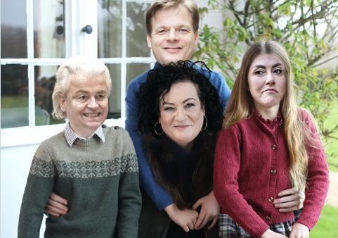
'Beetje bewerkt’ - Mag dat? (1/3)
Vanaf het eerste moment dat er afbeeldingen gemaakt worden wordt de werkelijkheid bewerkt. Op een oud schilderij van een belangrijk persoon werd van alles aangepast tijdens het schilderen.
Dit werd gedaan om het verhaal achter de persoon te vertellen. De waarheid was minder belangrijk dan het verhaal.
Tegenwoordig past iedereen dingen aan op foto's, zelfs de prinses van Engeland doet het. De één past wat kleuren aan of knipt delen van de foto weg. De ander gaat veel verder door rimpels weg te werken of zichzelf slanker te maken.
Opdracht
Maak tweetallen en neem de tabel van de volgende dia over. Bespreek waarom jullie vinden dat er op het genoemde platform wel of geen bewerkte foto's geplaatst mogen worden. Vul enkel ja of nee in achter het platform.

Slide 5
'Beetje bewerkt’ - Mag dat? (2/3)
Media | Bewerkte foto’s Ja/Nee?
(Online) krant, wereldnieuws
(Online) krant, sportpagina
Instagram, TikTok, enz...
Roddelkrant / juicechannel
(Online) weekblad van jouw sportvereniging
Product advertenties
(Online) tijdschrift

Slide 6
'Beetje bewerkt’ - Mag dat? (3/3)
Teken onderstaande tabel op het digibord /whiteboard. Tel de aantallen ja en nee van de klas bij elkaar op.
Bespreek klassikaal de resultaten. Waarom mag de ene media wel bewerkte foto's bevatten en andere media niet? Waarom mogen de genoemde media bewerkte of juist alleen onbewerkte foto's bevatten?
Media | Aantal Ja | Aantal Nee
(Online) krant, wereldnieuws
(Online) krant, sportpagina
Instagram, TikTok, enz...
Roddelkrant / Juicechannel
(Online) weekblad van jouw sportvereniging
Product advertenties
(Online) tijdschrift

Slide 7
Recht op echt! (1/2)
Journalistieke foto's, foto's die afgebeeld zijn bij nieuwsberichten, moeten waarheidsgetrouw zijn. Ze mogen dus niet nep zijn.
Voor het gebruik van foto's bij nieuwsberichten zijn dan ook regels opgesteld. Hierin staan afspraken dat een foto bijvoorbeeld wel bijgesneden mag worden, maar dat er niks aan de foto toegevoegd of weggehaald mag worden.
Deze afspraken zijn gemaakt, zodat nieuwslezers vertrouwen kunnen hebben in nieuwsmedia. Als iedereen bewerkte foto's gaat plaatsen rijst al snel de vraag “Is dit wel betrouwbare informatie?”
Door de komst van AI zijn de spelregels nog moeilijker geworden. Door AI zijn echt en nep bijna niet meer van elkaar te onderscheiden en kunnen er razendsnel duizenden afbeeldingen gemaakt worden. Hierdoor wordt het nog belangrijker dat het duidelijk is of een afbeelding bewerkt of gegenereerd is.

Slide 8
Recht op echt! (2/2)
Om lezers meer duidelijkheid te geven over de echtheid van een afbeelding wordt er politiek gepleit voor een keurmerk* op afbeeldingen. Dit keurmerk zou moeten aangeven of een foto deels bewerkt of zelfs helemaal is gemaakt door AI.
Bespreek klassikaal:
Is het plaatsen van een keurmerk gewenst? Moet dit bij alle media of enkel een selectie? Van (online) kranten tot het weekblad van de lokale sportvereniging?
Wanneer moet het keurmerk geplaatst worden? Moet dit bij alle afbeeldingen of enkel bij bewerkte afbeeldingen?
Wat zou er moeten gebeuren bij AI gegenereerde afbeeldingen?
* Denk hierbij aan een keurmerk zoals bijvoorbeeld voor vlees: biologisch, vegetarisch of het aantal beter leven sterren.

Slide 9
Onderdeel Burgerschap
Iedere week een opdracht om te werken aan de doelen van Burgerschap! De opdracht sluit aan bij de les van Mediabegrip.

Slide 10
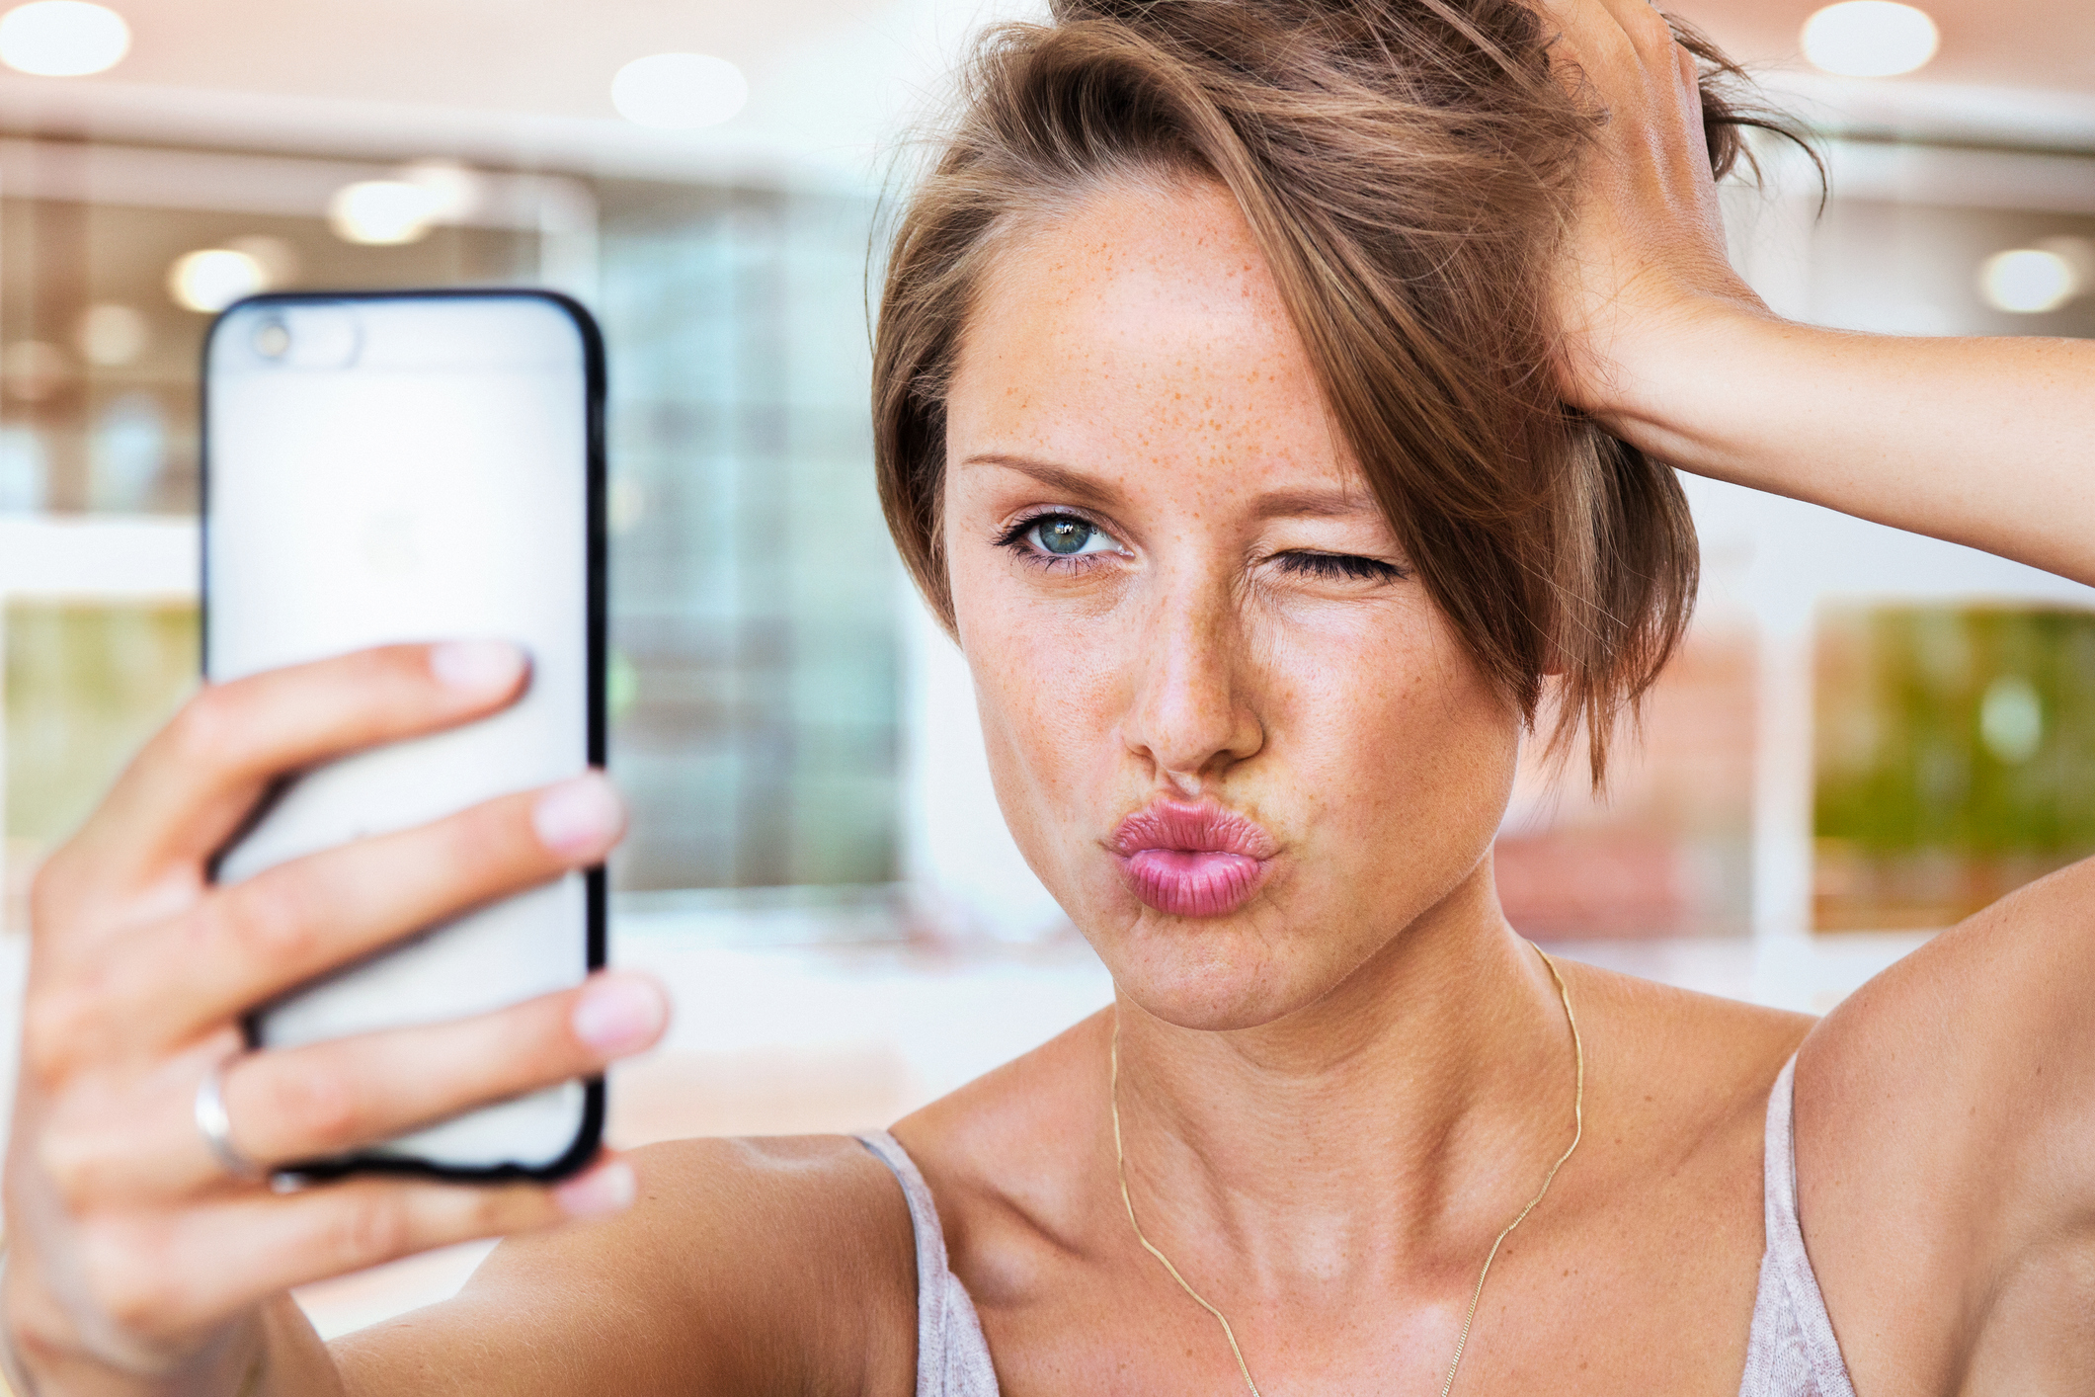
De beste selfie
Bijna iedereen die iets plaatst op social media heeft weleens een foto aangepast. Dit vinden wij inmiddels normaal, maar is dat wel zo?
Bespreek klassikaal:
Heb jij weleens een foto bewerkt? En heb je deze ook ergens (online) gebruikt?
Waarom heb je dit gedaan?
Zijn er nadelige gevolgen aan al deze bewerkte foto's die het leven mooier doen lijken?

